Slide 1
Конденсовані системи гетероциклічних сполук. Семичленні нітрогеновмісні гетероциклічні сполуки.
1
План
1. Конденсовані системи. Спосіб добування.
Фізичні та хімічні властивості.
2. Птеридин. Способи добування. Фізичні та хімічні властивості.
3. Аллоксазин та ізоаллоксазин (флавін).
4. Семичленні нітрогеновмісні гетероциклічні сполуки.

Slide 2
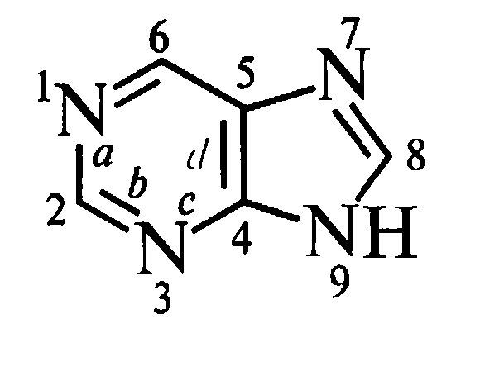
Сполуки пуринового та птерідінового рядів.
2
Важливе значення з цієї групи гетероциклів має широко поширений в природі
пурин (імідазо[4,5-d]піримідин) - конденсована гетероциклічна система,
що складається з піримідинового і імидазольного кілець.
Нумерація атомів пуринового ядра не відповідає загальним правилам нумерації
конденсованих систем, але є загальноприйнятою.

Slide 3
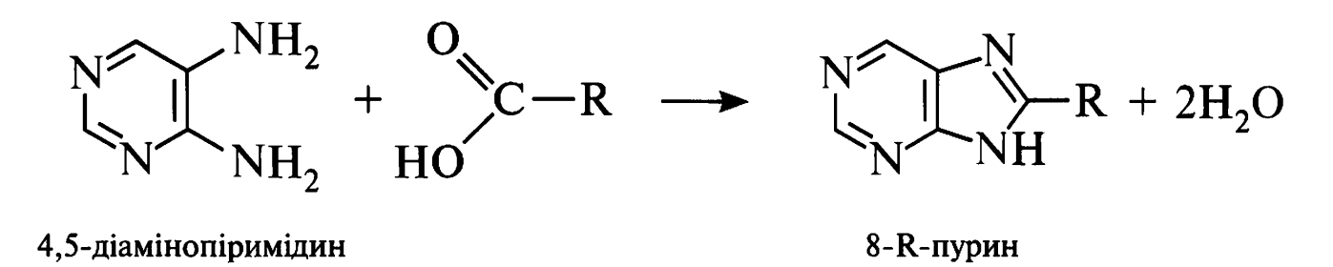
Спосіб добування
Конденсація 4,5-диамінопіримідину з карбоновими кислотами
(метод Траубе):
3
Фізичні властивості
Пурин ‒ безкольорова кристалічна речовина (т. пл. 217 ⁰С),
добре розчинна у воді,
погано ‒ в ацетоні, диетиловому ефірі, хлороформі.

Slide 4
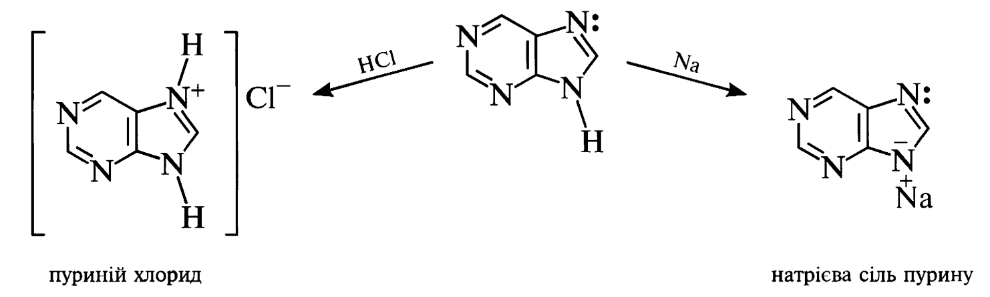
Хімічні властивості
1) Взаємодія пурину з сильними кислотами, основами.
Пурин є амфотерною сполукою.
4
Атоми Нітрогену піримідинового циклу, внаслідок електроноакцепторного впливу
один на одного і участі в делокалізації позитивного заряду пуринійкатіону,
не протонується сильними кислотами.

Slide 5
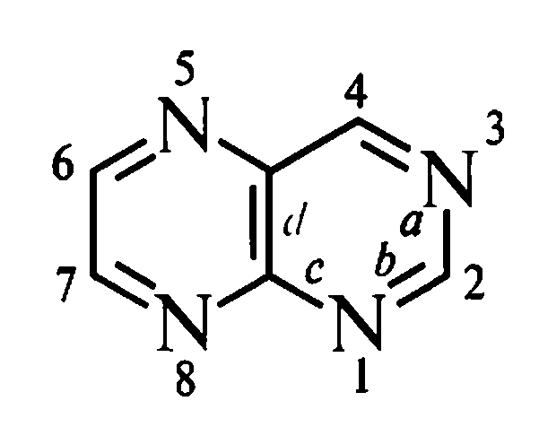
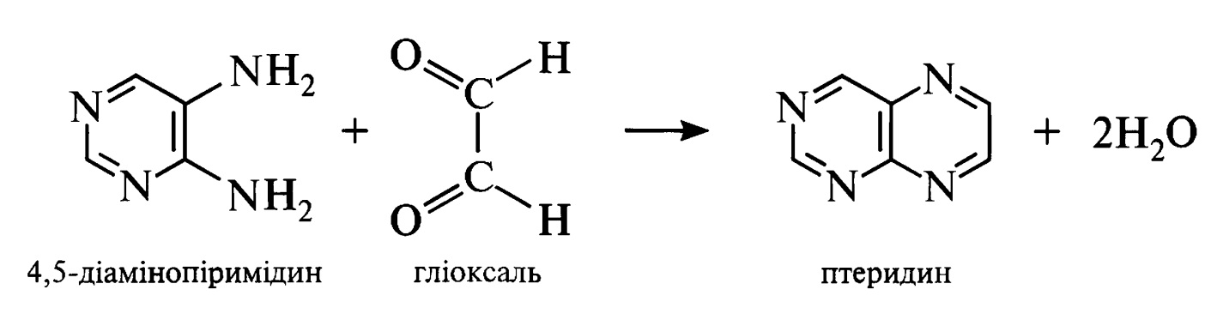
Птеридин (піразин [2,3-d] піримідин) - конденсована гетероциклічна система, що складається з піримідинового і піразинового циклів.
5
Спосіб добування
1) Похідні птеридину досить широко поширені в природі. Вперше птеридини виділені в 1895 р. з пилку крил метеликів (грец. птеро - крило).
2) Синтетичні птеридини отримують конденсацією
4,5-диамінопіримідину з 1,2-дікарбонільними сполуками.

Slide 6
Фізичні властивості
Птеридин ‒ кристалічна речовина (т. пл. 137-138 ⁰С) світло-жовтого кольору, добре розчинна у воді, етанолі, малорозчинна в діетиловому ефірі, бензолі.
6
Хімічні властивості
Птеридин ‒ гетероароматична сполука.
Ядро птеридину стійке до дії окиснювачів, характерні основні властивості.
Внаслідок електроноакцепторного впливу чотирьох атомів Нітрогену піридинового типу
електронна щільність на атомах Карбону значно знижується,
і послаблюється ароматичний характер птерідінової системи.
Птеридин нестійкий до дії кислот і лугів, які в залежності від умов викликають розкриття піримідинового або піразинового циклів, легше розщеплюється піримідинове кільце.
Він не вступає в реакції електрофільного заміщення.
Введення електронодонорного замісника (-NH₂, -OH і ін.) в молекулу птеридину
збільшує електронну щільність в ядрі, підвищує його стабільність.

Slide 7
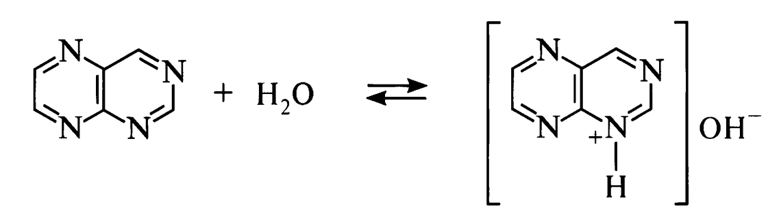
Як слабка основа (рK_{ВН}⁺= 4,12) птеридин протонується по атому Нітрогену в положенні 1.
7
Для птерідінової системи характерні реакції алкілування
по атомам нітрогену.

Slide 8
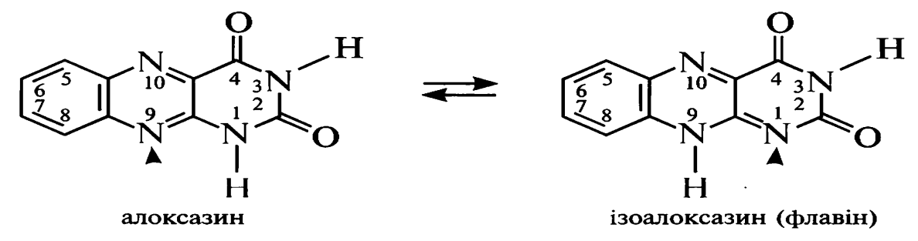
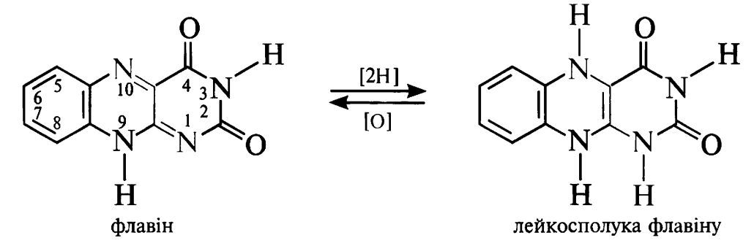
Аллоксазин - конденсована гетероциклічна система, що складається з трьох циклів - бензольного, піразинового і гідрованого піримідинового, в якому два атоми Карбону знаходяться в складі карбонільних груп.
Ізоаллоксазин є таутомерною формою аллоксазіну, який утворюється внаслідок азольної таутомерії:
8
Ізоаллоксазин має жовте забарвлення.
Важливою властивісттю флавіну є його здатність до відновлення з утворенням безбарвної сполуки (лейкосполука), яка при окисненні перетворюється знову в вихідний флавін.
В процесі відновлення водень приєднується до сполученої системі,
що включає атоми Нітрогену в положеннях 1 і 10.

Slide 9
Семичленні гетероциклічні сполуки з одним атомом Нітрогену, що містять максимальну кількість подвійних зв'язків в циклі, називають азепін, гетероцикли з двома атомами Нітрогену ‒ діазепін.
9
Жоден з наведених гетероциклів до теперішнього часу не отримано у вільному вигляді,
але відомі численні їх похідні.
Азепін і діазепін мають неплоску будову, проявляють властивості полієнів.
Внаслідок деформації валентних кутів семичленні цикли в порівнянні з шестичленними менш стійкі.
Стабільність їх зменшуються в ряду:
3Н-азепін > 1Н-азепін > 4Н-азепін > 2Н-азепін

Slide 10
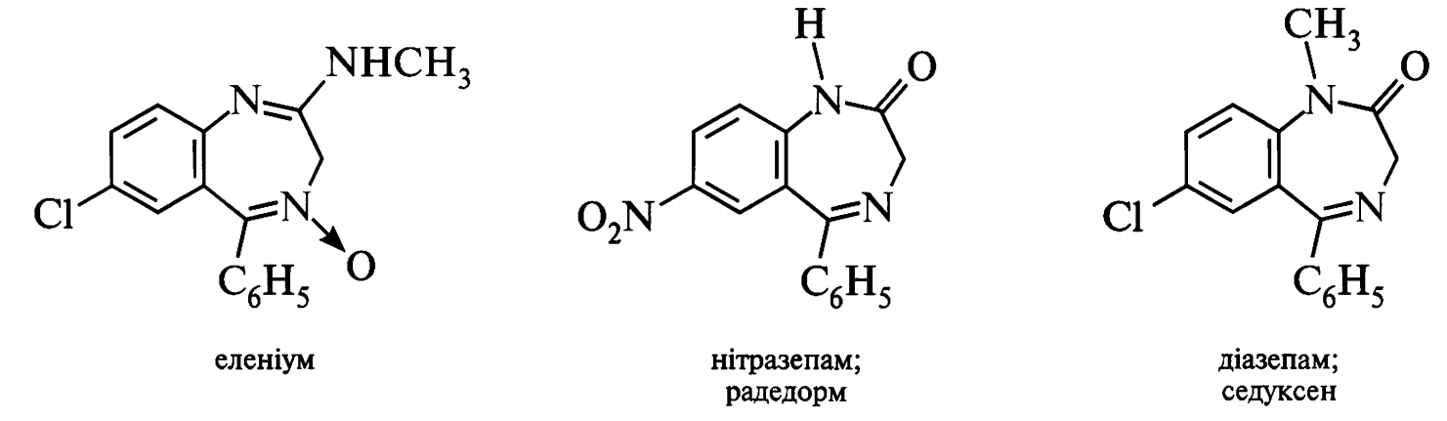
10
Семичленні азагетероцикли рідко зустрічаються в природі.
Підвищений інтерес до синтезу цих гетероциклічних систем обумовлений виявленням у деяких з них:
1) транквілізуючої (знімає перезбудження ЦНС, страх, напругу);
2) антидепрессивної;
3) аналептичної (підвищує тонус ЦНС);
4) протисудомної дії.
У медичній практиці широко застосовуються для лікування захворювань центральної нервової системи похідні бензодіазепіну (конденсована система 1,4-діазепіну з бензолом).
Ефективними лікарськими засобами бензодіазепінового ряду є єленіум, нітразепам, діазепам тощо.

Slide 11
11
Дякую за увагу!

